Slide 1
数据结构
杨铠远

Slide 2
Review
单调队列
1. tail插入一个元素
2. head删除一个元素
3. 查询队列内元素最大值

Slide 3
Review
Hash表
N个数，m个询问，每次问一个数字是否在n个数字中
N,m <= 10^6, 数字<=10^9
挂链 or 往后放
O(1) 查找
O(1) 插入

Slide 4
Review
ST表
不带修改区间最值问题(RMQ)
倍增
O(nlogn) – O(1)
2D:
http://acm.zju.edu.cn/onlinejudge/showProblem.do?problemCode=2859

Slide 5
Review
并查集
支持合并集合、查询两个元素是否在同一集合的数据结构。
按秩合并
路径压缩
最小生成树 Kruskal，缩点，合并相邻点
附加域(拆点)、带偏移量
关押罪犯/食物链/银河英雄传说
NOI2015: 程序自动分析

Slide 6
网格图游戏
给出一个 n × n 的网格，每次删除其中的一条边，并且询问这条边被删除后它的两个端点是否连通(每次询问不独立)。 强制在线。
n ≤ 700

Slide 7
建出对偶图，每删除一条边，就把相邻的两个格子并入一个集合。
如果删除某条边后发现两个格子已经在一个集合内了，说明删除的 边构成了一个闭合图形，两个点不连通。
并查集维护即可。

Slide 8
BZOJ 3674
n 个元素 m 个操作, 操作分为三种:
1 a b: 将 a,b 所在集合合并
2 k 回到 k 次操作之前的状态 (查询算操作)
3 a b询问 a,b 是否属于同一集合
强制在线
n, m ≤ 200000

Slide 9
可持久化并查集。
可以用可持久化线段树来维护并查集数组
路径压缩？(空间、复杂度)
按秩合并？(ok)
复杂度 O(n log2 n)。

Slide 10
Review
二叉堆
原理：插入&删除
O(logn)
priority_queue
Dijkstra
堆排序

Slide 11
Review
左偏树
可合并堆

Slide 12
apio 派遣

Slide 13
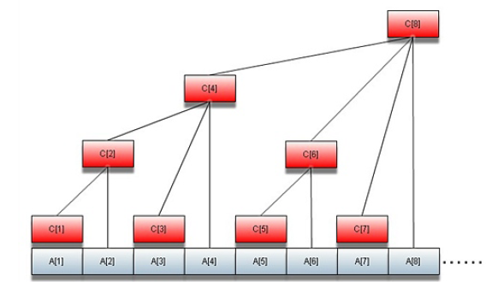
Review
树状数组
lowbit(x)。
x 转为 2 进制后最低位 1 的位置。x&-x。
树状数组的节点 i 维护 [i-lowbit(i)+1,i] 的和。
支持单点增减，查询前缀和。

Slide 14
求逆序对数
(离散化)
区间修改区间求和：前缀和的前缀和

Slide 15
bzoj 4240
给你一个数列, 相邻两个数之间可以交换, 要求使每一个数要么左侧 没有比它大的数, 要么右侧没有比它大的数, 求最少交换次数。
n ≤ 300000

Slide 16
考虑对于每一个数, 它的移动是不会影响到比它更大的数的。
因此我们可以从小到大移动数, 并且贪心地移动到需要移动次数较少的一边。 于是每一个数对答案的贡献就是 min(左侧比它大的数的个数, 右侧 比它大的数的个数)。
然后用树状数组 (或线段树) 维护即可。

Slide 17
Review
线段树
Lazy标记
CPU 监控

Slide 18
POJ Stars in Your Window
http://poj.org/problem?id=2482
给定n个星星的坐标(x,y)以及亮度c ,求用一个宽W,高H的框（不含边界），能框住的星星的亮度总和的最大值为多少。
( 0<= x,y <2^31 , 1<=c<=100 , 1<=W , H <= 1000000 , x,y,c,W,H都是整数)
扫描线

Slide 19
蝗灾
http://cogs.pro:8080/cogs/problem/problem.php?pid=pNimJigWW
分治

Slide 20
楼房重建
给出 n 个不同高度的楼房，要求支持以下操作:
1. 修改一个楼房的高度
2. 查询从左端可以看见几个楼房
N <=10^5

Slide 21
考虑这个序列，只有左边会对右边造成影响。 想到用线段树来维护这个序列。由于只有单点修改，我们只需要解 决左儿子和右儿子的合并问题。 设节点 i 所覆盖区间内房屋的最大高度为 maxi ，左儿子为 ls ，右 儿子的左右儿子分别为 x, y 。那么:
1. 若 maxls ≥ maxx ，那么 x 所代表的区间内没有任何房屋高于 maxls ，不可能有任何贡献，只需要考虑递归 y 。
2. 若 maxls < maxx ，那么显然 y 的区间内能有贡献的不会变化， 只需要递归 x 。
于是合并两个子树的复杂度为 O(log n) ，一次修改的复杂度为 O(log2 n) ，一次查询的复杂度为 O(1) 。

Slide 22
mod
给出一个序列，支持
1. 区间求和 2. 区间取模 3. 区间赋值
n,q ≤ 10^5
维护 区间数字是否相同、区间最大值、区间赋值、区间和

Slide 23
Fuck you

